Slide 1
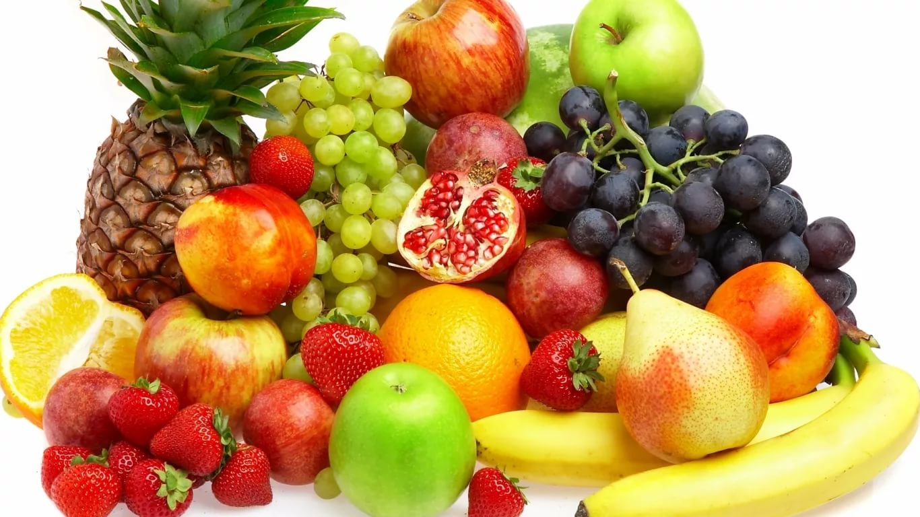
Витамины
Notes:
Отчётная работа по

Slide 2
Пищеварительная система
Дыхательная система
пища
воздух
питательные вещества
кислород
на жизнедея-тельность
в кровеносную систему
запас
в запас
Питательные вещества + кислород
ОКИСЛЕНИЕ
Продукты
обмена
+ Е
согревание
строительный материал
клетка
жидкие
газообразные
Выделительная система
Дыхательная система
пот
моча

Slide 3
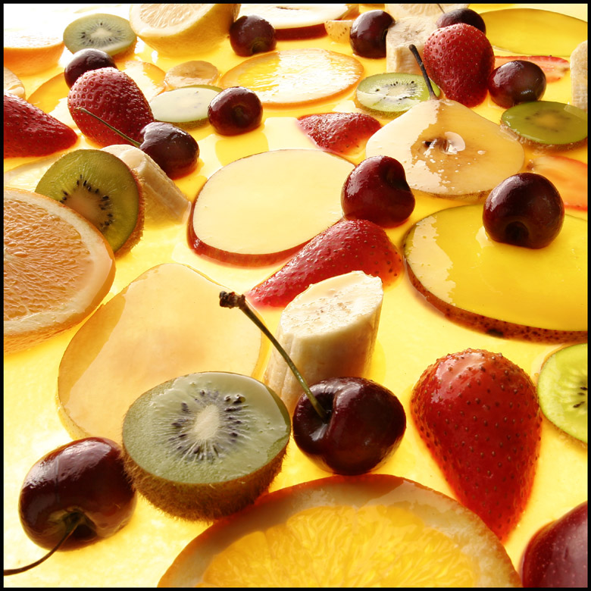
Витамины
это биологически активные органические соединения, необходимые для образования ферментов и других веществ и для нормальной жизнедеятельности организма.

Slide 4
Виды витаминов
Жирорастворимые
A, D, E, K
Водорастворимые
(Витамин С,
витамины группы В, PP)

Slide 5
Особенности витаминов
- содержатся в продуктах животного и растительного происхождения;
- необходимы в небольших количествах;
- некоторые могут синтезироваться в организме;
- не служат материалом для строительства и источником энергии;
- участвуют почти во всех процессах обмена;
- специфичны;
- быстро разрушаются под действием высоких температур и прямых лучей.

Slide 6
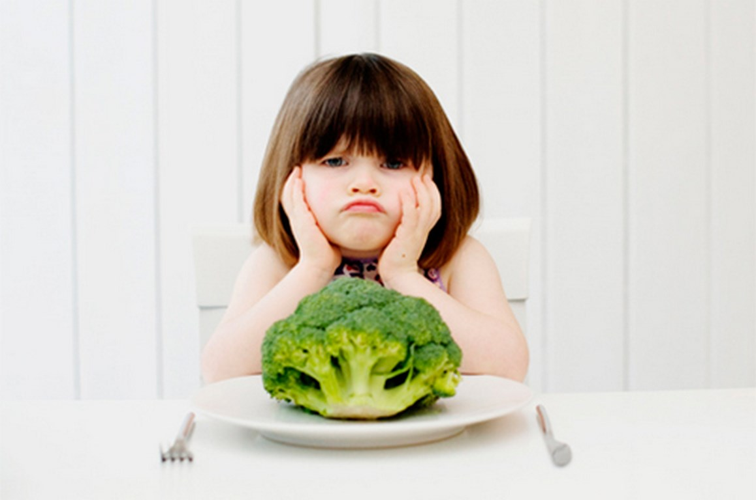
Авитаминоз
- это практически полное отсутствие какого-либо витамина в организме
Возможные причины:
1. вынужденное резкое обеднение рациона питания;
2. поступление в организм большого количества антивитаминов;
3. тяжёлые заболевания пищеварительной системы.

Slide 7
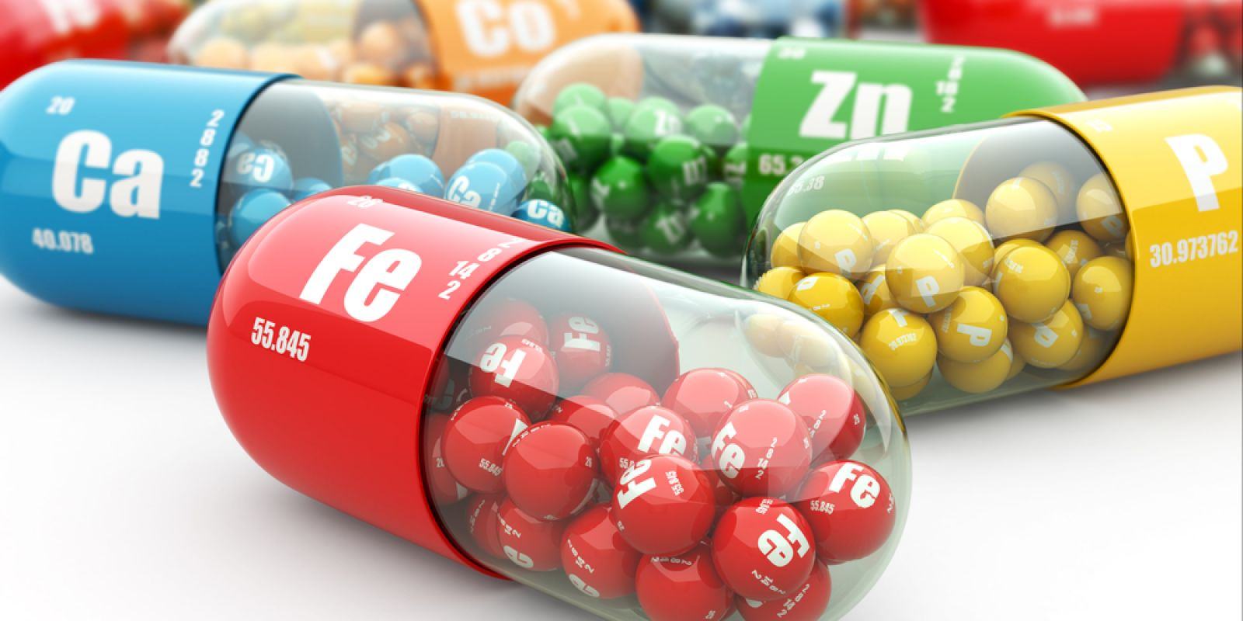
Гиповитаминоз
- это снижение по сравнению с потребностями содержания витаминов в организме, которое клинически проявляется только отдельными и не резко выраженными симптомами из числа специфичных для определённого авитаминоза, а также мало специфичных признаков болезненного состояния, общих для различных видов гиповитаминозов.

Slide 8
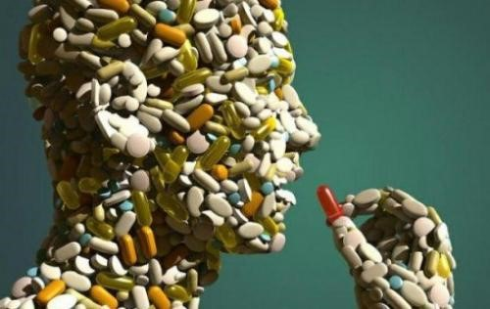
Гипервитаминоз
- Это избыточное содержание некоторых витаминов в организме
При избытке витаминов A и D нарушается обмен веществ и даже возможны тяжелые отравления

Slide 9
Домашнее задание
Характеристика некоторых витаминов
Характеристика некоторых витаминов
Название (+ можно медицинское) | Источники витамина (продукты питания) | Биологическая роль и суточная потребность | Симптомы при нехватке или отсутствии витамина

Slide 10

Рекомендации:
Профилактика витаминной недостаточности состоит в обеспечении полного соответствия между потребностями человека в витаминах и их поступлении с пищей. Чтобы обеспечить достаточное поступления витаминов в организм необходимо употреблять в пищу больше свежих фруктов и овощей, а в весенне - зимний период принимать пищевые добавки и витамины.

